Slide 1
BOOK BOOK BOOK SHOP
第四組
1063519 羅哲琛
1063524 邱寶萱
1063530 林欣彤

Slide 2

Description
這是一款目標客群為「二手書販賣系統」，我們搭建這個平台讓使用者可以在這自由的販售與購買二手書。

Slide 3
Special requirement
需使用IE8.0以上瀏覽器。

Slide 4
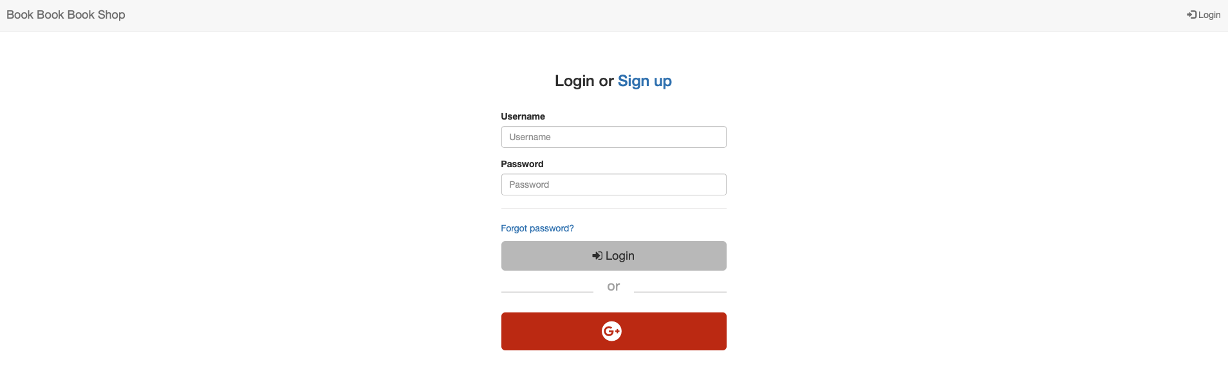
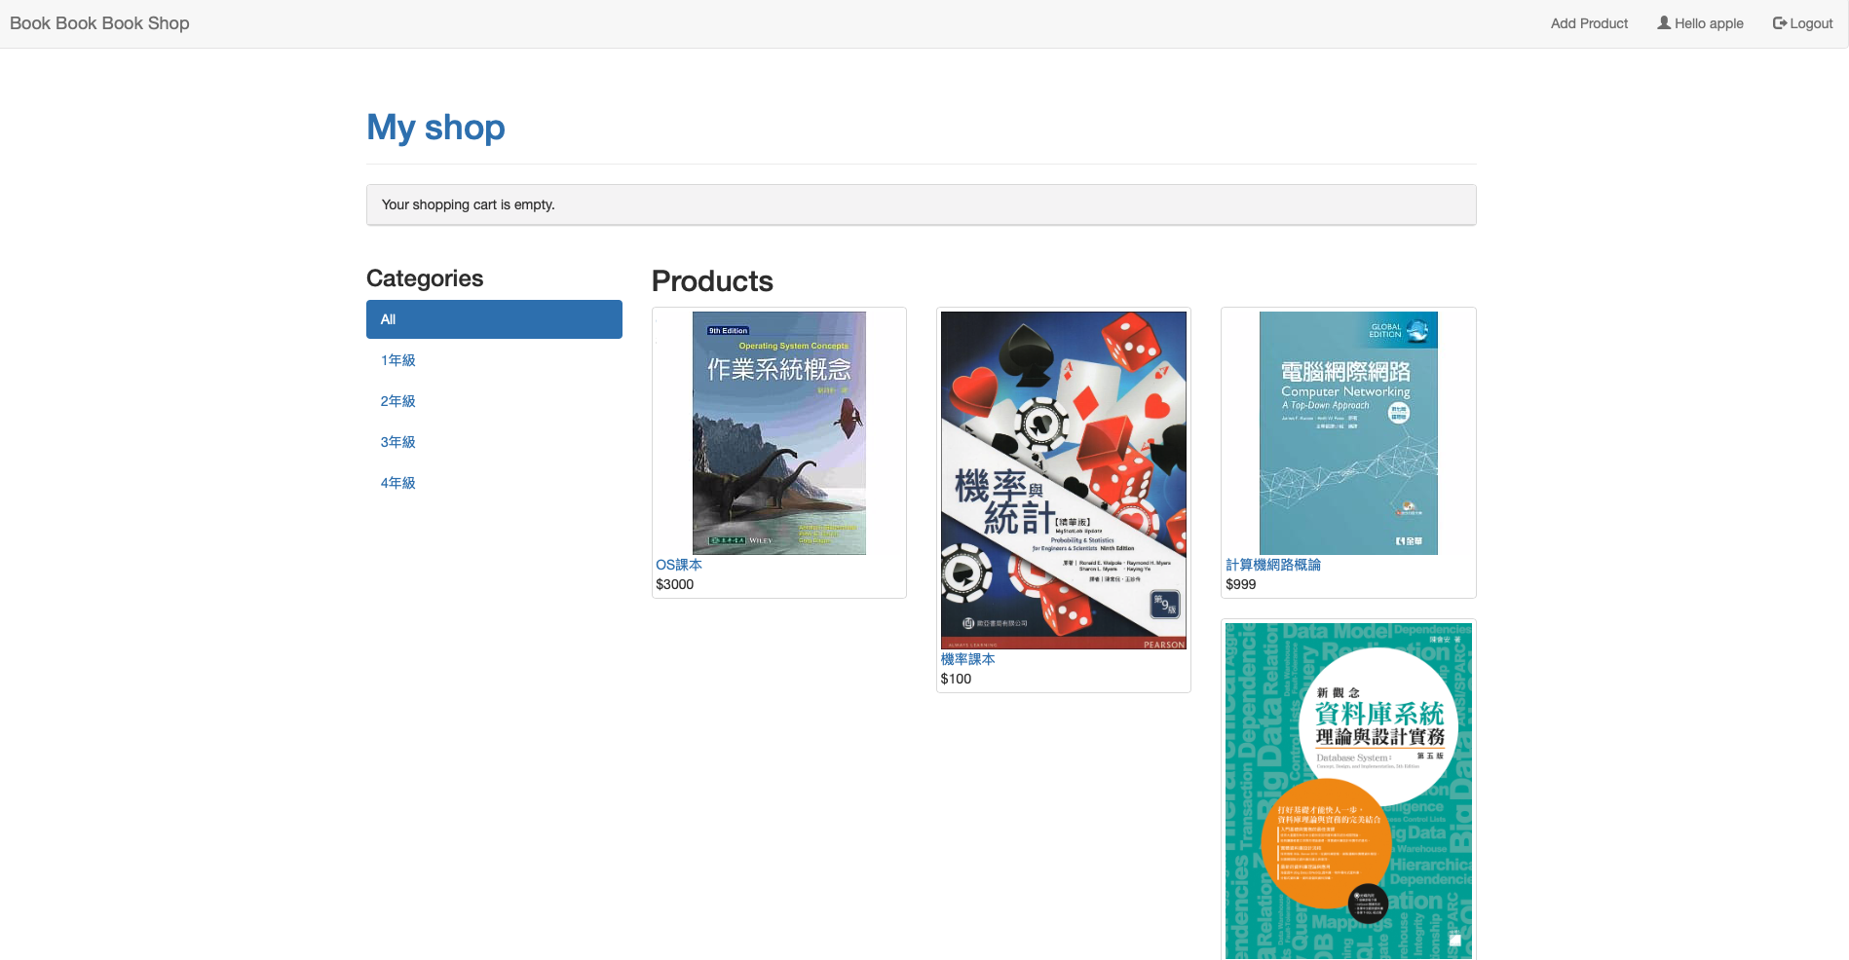
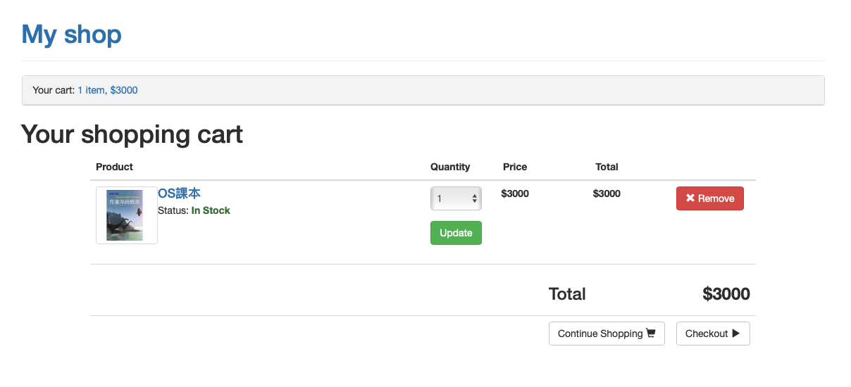
GUI Design

Slide 5
Architectural Design
Log-in/Log-out
Registration
Shopping Cart
Place Order

Slide 6
Program Demo
Demo Time!

Slide 7
Tools that you use
INSTALLED_APPS = [
'django.contrib.auth',
'django.contrib.contenttypes',
'django.contrib.sessions',
'django.contrib.messages',
'django.contrib.staticfiles',
'social_django',
'social_core',
'account',
'bootstrap3',
'shop',
'cart',
'orders',
'Addproduct',
'paypal.standard.ipn',
'payment',
'django.contrib.admin',
'crispy_forms',
'ckeditor'
]

Slide 8

Lessons learned
Django的應用

Slide 9

Anything else
優秀的一組！

